Slide 1
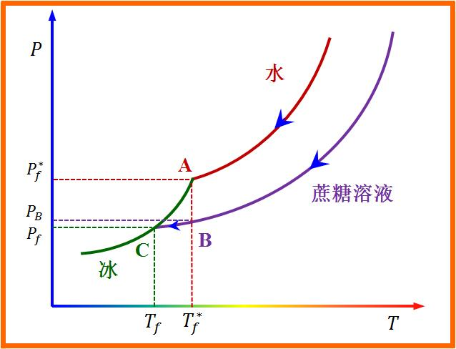
P₀
ΔT_{f}
ΔT_{b}
T_{b}* T_{b}

Slide 2
第三章 酸碱解离平衡
第一节：强电解质溶液
第二节：弱电解质溶液
（网络课程学习）
第三节：酸碱理论
第四节：水的解离平衡和溶液的pH值 (重点）

Slide 3
§3.1 强电解质溶液
结论
离子氛
强电解质的离解是完全的，只是由于离子氛和“离子对”的存在，才造成了强电解质不完全解离的假象（实测离解度小于100%）。
+
+
+
+
+
+
离子对
实测解离度不是真正的解离度，称为表观解离度
+
+
+
离子氛与“离子对”示意图
一些强电解质的表观解离度（298K，0.10mol·L⁻¹）
强电解质 KCl ZnSO₄ HCl HNO₃ H₂SO₄ NaOH
表观解离度/% 86 40 92 92 61 91

Slide 4
二、离子的活度和活度因子
活度(activity) 也叫离子的有效浓度，是指溶液中能发挥离子效能的离子浓度。符号a。
c_{B} /c^{θ}=c_{r,B}
a_{B} = γ _{B}c_{B}/c^{θ}
a_{B} = γ _{B}c_{r,B}
γ_{B}活度因子； c^{θ}标准态的浓度（1mol•L⁻¹）
活度单位为1；
通常，离子活度因子γ_{B}小于1。浓度越稀， γ_{B}越接近于1；
中性分子或弱电解质溶液， γ_{B}视为1。

Slide 5
三、离子强度
离子强度
(溶液中离子的电荷所形成的静电场强度的量度)
活度因子的计算
(德拜-休克尔极限公式)
（适用范围：对1-1型，c <0.02mol·L⁻¹）

Slide 6
§3.2 弱电解质溶液
一、弱电解质的离解平衡
HA H⁺ + A⁻
K_{a}^{θ}—酸，K_{b}^{θ}—碱；pK_{a}^{θ}＝-lgK_{a}^{θ}，pK_{b}^{θ}＝-lgK_{b}^{θ}
标准离解平衡常数K^{θ}除与弱电解质的本性有关外，还与温度有关，而与浓度无关；
标准离解平衡常数可表示酸碱的相对强弱；
注意表达式中各浓度项的含义。

Slide 7
1、一元弱电解质的离解平衡
离解度：离解达到平衡时，已离解的分子数占溶质分子总数的百分数。符号α 。
HA H⁺ ＋A⁻
c_{r}-c_{r}α c_{r}α c_{r}α
当α＜5%，或c/K_{a}^{θ}≥500时：
或
稀释定律
Notes:
Ka与kb的大小，在一定条件下可反映弱酸（或弱碱）的解离程度的大小。那么标准解离常数与专门表示弱电解质离解程度的解离度之间有什么关系呢？
它的意义是在一定温度下，同一弱电解质的解离度与其浓度的平方根成反比。溶液浓度越小，解离度越大。相同浓度的不同电解质，他们的解离度分别与其标准解离平衡常数的平方根成正比。标准解离常数大，解离度也大

Slide 8
对浓度为c的弱碱：
BOH B⁺+OH⁻
当α＜5%，或c/K_{b}^{θ}≥500时：

Slide 9
2、多元弱酸碱的离解平衡
H₃PO₄
＋
H⁺
＋ H⁺
＋ H⁺

Slide 10
二、弱电解质解离平衡的移动
温度；同离子效应；盐效应。
同离子效应:在弱电解质溶液中，加入一种与该弱电解质具有相同离子的强电解质时，弱电解质离解度降低的现象。
HAc H⁺ + Ac⁻
NaAc = Na⁺ + Ac⁻
从平衡常数表达式分析：
Notes:
弱电解质的接力平衡是弱电解质分子与离子间存在的动态平衡，它和其他的化学平衡一样，会因某些条件的变化而发生平衡移动。影响理解平衡的因素，主要有温度，共同离子和演的影响。温度变化能使化学平衡发生移动。这种移动是通过标准解离常数的改变来实现的。但温度的变化对标准解离平衡常数的影响不大。。因此，在室温范围内，可以不考虑温度对标准解离常数的影响。

Slide 11
二、弱电解质解离平衡的移动
盐效应：在弱电解质溶液中，若加入与弱电解质不具有相同的离子的强电解质时，该弱电解质的解离度略有增大的现象。
盐效应一般影响较小，非精确计算不考虑
同离子效应发生的同时也有盐效应。
Notes:
必须指出，在发生同离子效应时，必然同时伴随着盐效应。但两者相比。盐效应对解离平衡的影响在程度上远远不如同离子效应。因此，对于离子强度不很大的溶液来说，往往可以忽略盐效应的影响。

Slide 12
§3.3 酸碱理论
一、酸碱质子理论
1、基本概念
酸: 能给出质子(H⁺)的物质。质子给予体。
碱: 能接受质子的物质。质子的接受体。
两性物质:既能给出质子，也能接受质子的物质。
中性物质:不能给出质子，也不能接受质子的物质。
共轭酸碱对:仅相差一个质子的一对酸、碱。

Slide 13
例：
共轭酸 共轭碱
HCl H⁺＋Cl⁻
HAc H⁺＋Ac⁻
H₂CO₃ H⁺＋HCO₃⁻
HCO₃⁻ H⁺＋CO₃² ⁻
NH₄⁺ H⁺＋NH₃
H₃O⁺ H⁺＋H₂O
H₂O H⁺＋OH⁻
[Al(H₂O)₆]³⁺ H⁺＋[Al(H₂O)₅OH]²⁺

Slide 14
2、酸碱反应的实质
酸
酸碱半反应式:
H⁺ + 碱
例如HAc在水溶液中的存在两个酸碱半反应：
酸碱半反应1 HAc
H⁺ + Ac⁻
酸₁ 碱₁
酸碱半反应2 H⁺ + H₂O
H₃O⁺
碱₂ 酸₂

Slide 15
两式相加得：
H⁺
HAc + H₂O
H₃O⁺ + Ac⁻
酸₁ 碱₂ 酸₂ 碱₁
共轭
共轭
酸碱反应的实质：两对共轭酸碱对之间的质子转移反应(proton transfer reaction)。
酸碱反应可在水溶液中进行，也可在非水溶剂中或气相中进行。
Notes:
可见，两个共轭酸碱对半反应的结果是HAc把质子H+传递给了H2O。如果没有酸碱半反应2的存在，没有H2O接受H+，则HAc就不能发生在水中的电离。

Slide 16
3、酸碱的强弱关系
酸强，其共轭碱就弱；酸弱，其共轭碱就强。
同一溶剂中，K_{a}^{θ}值愈大，酸性愈强；反之，则碱性愈强。
酸碱性的强弱还与反应对象（溶剂）的性质有关。
HNO₃＋H₂O H₃O⁺＋NO₃⁻
HNO₃＋HAc H₂Ac⁺＋NO₃⁻
HNO₃＋H₂SO₄ H₂NO₃⁺＋HSO₄⁻
Notes:
质子理论认为，在具有共轭挂席的酸碱对中，它们的强度时相互制约的。
一种物质酸碱性的强弱，除了与其本性有关外，还与反应对象（或溶剂）的性质有关。

Slide 17
4、拉平效应和区分效应
拉平效应：不同强度的酸(碱)被溶剂调整到同一酸(碱)强度水平的作用。
溶剂的拉平效应结果：溶液中能够存在的唯一最强酸是溶剂合质子，能够存在的唯一最强碱是溶剂的阴离子。
Notes:
前已述及，某一物质酸碱性的强弱，除了与其本性有关外，还与反应对象（如溶剂）的性质有关。从下列不同的酸在水中的解离平衡，就可以看出溶剂对酸碱强度的重要作用。

Slide 18
区分效应：
酸碱强度被溶剂区分开来的作用。
在冰醋酸中，酸的强度顺序：
HClO₄＞HBr＞HCl＞H₂SO₄＞HNO₃
区分溶剂 可把酸碱强度区分开来的溶剂。
一般而言，酸性溶剂可以对酸产生区分效应，而对碱产生拉平效应，碱性溶剂则可对碱产生区分效应，而对酸产生拉平效应。

Slide 19
§3.4 水的解离平衡和溶液的pH
Dissociation equilibrium of Water and pH of Solution

Slide 20
一、水的解离平衡
H₂O: 既能接受质子，又能释放出质子
纯水的离解，实际上是质子的转移过程。即：
质子自递反应：将质子从一个分子转移给同类物质的另一个分子的反应
K_{w}^{Ө}称为水的质子自递标准平衡常数又称水的离子积。

Slide 21
一、水的解离平衡
经实验测得25℃在纯水中K_{w}^{Ө} = 1×10⁻¹⁴
[H⁺]=[OH⁻]=1×10⁻⁷(mol·L⁻¹)
K_{w} ^{Ө}=[H⁺] × [OH⁻]
适用于纯水和任何稀溶液，无论溶液是中性、酸性或是碱性。
Notes:
因为水是非常弱的电解质，可以把上式中的H2O看成是一个常数，蒋它与K合并。则有：

Slide 22
二、溶液的pH
pH：定义为氢离子活度的负对数值。
在稀溶液中，浓度和活度的数值十分接近，可用浓度的数值代替活度。
pH = -lg[H⁺]
pH + pOH = pK_{w}= 14 (25 ºC)
Notes:
在水溶液中同时存在H⁺和OH⁻，它们的含量不同，溶液的酸碱性也不同。

Slide 23
二、溶液的pH
pH的使用范围:H⁺或OH⁻的浓度小于1mol·L⁻¹ ,相应的pH和pOH范围一般在0.0 ~14.0。
在这个范围以外，用浓度c（mol·L⁻¹）表示酸碱性更方便些。

Slide 24
（一）共轭酸碱对的K_{a}^{θ}，K_{b}^{θ}，和K_{w}^{θ}的关系
例如对于HAc与其共轭碱Ac－则有

Slide 25
则可以得到
K_{a}· K_{b} = [H₃O⁺]·[OH⁻] = K_{w}
上式表示，K_{a}与K_{b}成反比，说明酸愈强，
其共轭碱愈弱；碱愈强，其共轭酸愈弱。
若已知酸的解离平衡常数K_{a}，就可以求出其共轭碱的解离平衡常数K_{b}。

Slide 26
二、溶液的pH
物质均衡（MBE)： 它是指在一个平衡体系中，某一给定组分的总浓度，等于各有关组分平衡浓度之和。
例如：浓度为c(mol.L⁻¹)的HAc溶液的物质均衡 c(HAc)=[HAc]+[Ac⁻]
电荷均衡（CBE) ： 根据电中性原则，溶液中正离子的总电荷数与负离子的总电荷数恰好相等。
Notes:
由于酸碱平衡常数表达了各种平衡浓度之间的关系，所以欲精确求出溶液的pH值，就必须通过溶液中溶质和溶剂的物质均衡、电荷均衡和质子均衡来进行计算。
例如浓度为c的H3PO4以及浓度为c的Na2SO4溶液的物质均衡

Slide 27


NaCN → Na⁺ + CN⁻
电荷均衡式为：
[Na⁺]+[H⁺]=[OH⁻]+[CN⁻ ]
∵ [Na⁺]=c
∴ c + [H₃O⁺]=[OH⁻]+[CN⁻ ]
Notes:
由于溶液是电中性的，正负电荷的量相等，由此得到
假如浓度为c的CaCl2溶液，正离子有Ca2+和H+，负离子有Cl-和OH-，其中Ca2+带两个正电荷，设其浓度为1mol/L而与其结合的负电荷的浓度为2 mol/L。由此可见，从离子的浓度关系来看Ca2+必须乘以2，才是Ca2+所带正电荷的量，才能保持正负电荷浓度的等衡关系，根据电中性原则，得到下列电荷的平衡方程：H+ + 2Ca2+=OH-+Cl-

Slide 28
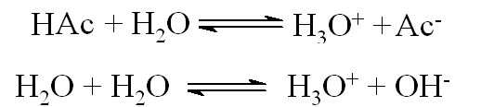
质子均衡(PBE): 质子均衡是指酸碱反应达到平衡时，酸失去的质子数等于碱得到的质子数。
质子均衡式为：
[H⁺]_{总}＝ [H⁺]_{HAc}+ [H⁺]_{H2O}
[H⁺]=[Ac⁻]+[OH⁻]

Slide 29
浓度为c的NaH₂PO₄溶液，
物质均衡式为：
[Na+]=c
[H₃PO₄] + [H₂PO₄⁻] + [HPO₄²⁻] +[PO₄³⁻]=c
电荷均衡式为:
[Na⁺] + [H⁺]=[H₂PO₄⁻] + 2[HPO₄²⁻] + 3[PO₄³⁻] + [OH⁻]
则质子均衡式为：
[H₃PO₄] + [H⁺]=[HPO₄²⁻] + 2[PO₄³⁻] + [OH⁻]

Slide 30


二 溶液的pH值计算
（二）一元弱酸弱碱溶液的pH

Slide 31
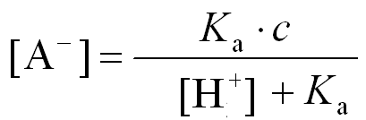
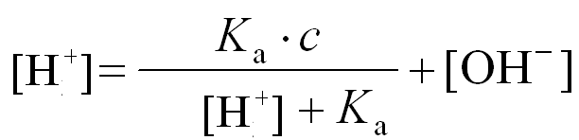
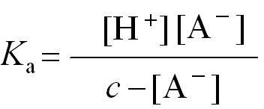
质子均衡式为：
[H⁺]=[A⁻]+[OH⁻]
∵ c=[HA]+[A⁻]
∴ [HA]=c-[A⁻]
整理后得：
于是：

Slide 32
当c·K_{a}≥20K_{w}，c/K_{a}<500时，溶液中H⁺主要来自弱酸的解离，可略去水的解离。

Slide 33
当c·K_{a}≥20K_{w}，c/K_{a}≥500时，不仅可以忽略水的解离，由于解离的酸极少，c-[H⁺]≈c，又可以忽略弱酸解离对其平衡浓度的影响。则
对于一元弱碱溶液，

Slide 34
例 1
计算0.100mol·L⁻¹NH₄Cl溶液的pH。
(已知K_{b}(NH₃)=1.79×10⁻⁵)
解：
K_{a}·c_{a} ≥20K_{w}, c_{a}/K_{a} =0.100/(5.59×10⁻¹⁰)＞500，
=2.36×10⁻⁶ (mol·L⁻¹)
pH=5.63

Slide 35
例2
计算0.100mol·L⁻¹NaAc溶液的pH值。已知 K_{a}(HAc)=1.74×10⁻⁵
解：K _{b}(Ac⁻)=K_{w}/K_{a}(HAc)=1.00×10⁻¹⁴/(1.74×10⁻⁵)
=5.75×10⁻¹⁰.
由于K_{b}c_{b}≥20K_{w} ,c_{b}/K_{b}=0.100/(5.75×10⁻¹⁰)＞500
=7.58×10⁻⁶（mol·L⁻¹）
[H⁺]=K_{w}/[OH⁻]=10⁻¹⁴/(7.58×10⁻⁶)
pH = 8.88

Slide 36
(三) 多元酸碱溶液的pH

Slide 37
质子均衡式为：[H⁺]=[HA⁻]+2[A²⁻]+[OH⁻]
(1) 当 cK_{a2}≥ 20K_{w}时
溶液中H⁺主要来自于H₂A的解离，可忽略水的解离，质子均衡式化简为：
[H⁺]≈[HA⁻]+2[A²⁻]
(2) 当K_{a1}／K_{a2}﹥10²时，其水溶液中［H⁺］或其它离子浓度的计算，可忽略第二步的质子传递反应所产生的H⁺，当作一元弱酸处理，则: [H⁺] ≈ [HA⁻]， [H₂A] ≈ c(H₂A)

Slide 38
(3) 若c/K_{a1} ≥500, 则

Slide 39
例3
计算0.100 mol·L⁻¹Na₂CO₃溶液的pH值。
解 ：Na₂CO₃溶液即多元弱碱CO₃²⁻溶液

Slide 40
因 K_{b1}／K_{b2}﹥10²，c／K_{b1}﹥500，可按最简式计算
pOH=2.37
pH=14.00-2.37=11.63

Slide 41
(三) 多元酸碱溶液的pH
（1）当多元弱酸的 K_{a1} >>K_{a2} >>K_{a3}时, 且 c K_{a2} ≥ 20 K_{W}，K_{a1} / K_{a2} ≥10²求[H⁺]可近似地把该多元弱酸作为一元弱酸来处理。
（2）当K_{a1}>>K_{a2}时，二级解离生成的酸根离子浓度等于其二级解离常数K_{a2}。

Slide 42
(三) 多元酸碱溶液的pH
（3） 由于多元酸溶液中酸根离子浓度很低，若需用浓度较大的多元酸根离子时，应该用该酸的可溶性盐。
如：用较大浓度PO₄³⁻时，可选用Na₃PO₄；
需用较大浓度HPO₄²⁻时，可选用Na₂HPO₄。

Slide 43
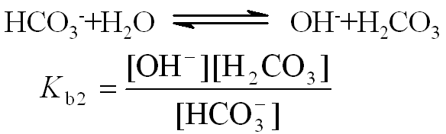
(四) 两性物质溶液
1. 两性阴离子溶液
在浓度为c的NaHCO₃溶液中，
Notes:
两性物质有HCO₃⁻、H₂PO₄⁻、HPO₄²⁻、NH₄OAc和氨基酸(以NH₃⁺-CHR-COO⁻为代表)的水溶液等，它们在溶液中既能给出质子又能接受质子。

Slide 44
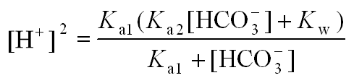

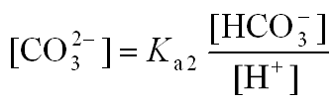
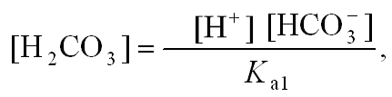
质子均衡式为：
[H⁺]+[H₂CO₃]=[CO₃²⁻]+[OH⁻]

Slide 45
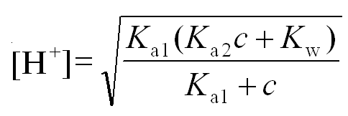
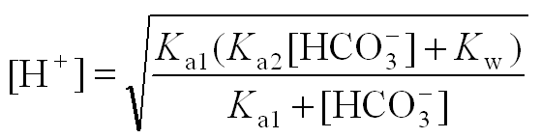
因为K_{a2}，K_{b2}都较小，HCO₃⁻的酸式离解和碱式离解的倾向都很小，平衡时[HCO₃⁻]≈c，
当cK_{a2} >20K_{w} 且c>20K_{a1} 时,水的质子传递反应可以忽略。溶液中[H⁺]的近似计算公式为
或

Slide 46
如H₂PO₄⁻的溶液
对于HPO₄²⁻的溶液

Slide 47
例4
计算0.20mol·L⁻¹NaH₂PO₄溶液的pH值。已知H₃PO₄的pK_{a1}=2.16，pK_{a2}=7.21，pK_{a3}=12.32
解： cK_{a2} >20K_{w} 且c >20K_{a1}
符合近似公式计算条件，可按近似公式计算

Slide 48
a 阳离子酸和阴离子碱组成的两性物质
2. 弱酸弱碱离子对型两性物质溶液
K_{a}是阳离子酸的酸常数
K_{a}´是阴离子碱的共轭酸的酸常数
NH₄Ac
c_{r}K_{a}^{θ}>20K_{w}^{θ}且 c_{r} >20K_{a}^{θ′}
K_{a}(HAc)
K_{a}(NH₄⁺)

Slide 49
b. 两性阴离子
K_{a}是其自身的酸常数
K_{a}´是其共轭酸的酸常数
HCO₃⁻
K_{a}(H₂CO₃)
K_{a}(HCO₃⁻)

Slide 50
3. 氨基酸型两性物质溶液
K_{a}是其自身的酸常数
K_{a}´是其共轭酸的酸常数
NH₃⁺-CH₂-COO⁻

Slide 51
例题：
计算0.10 mol·L⁻¹NH₄Ac溶液的pH值。
已知K_{b}(NH₃)为1.79×10⁻⁵ ， K_{a}(HAc)为1.76×10⁻⁵

Slide 52
例题：
甘氨酸（NH₃⁺·CH₂·COO⁻）在水溶液中的质子传递平衡有两个： NH₃⁺·CH₂·COO⁻ + H₂O = NH₂·CH₂·COO⁻ + H₃O⁺
K_{a} = 1.56×10⁻¹⁰ NH₃⁺·CH₂·COO⁻ + H₂O = NH₃⁺·CH₂·COOH + OH⁻
K_{b} = 2.24×10⁻¹² 计算0.10 mol·L⁻¹的甘氨酸（NH₃⁺·CH₂·COO⁻）溶液的[H⁺]。

Slide 53
 | 条件 | 计算公式
一元弱酸弱碱溶液的pH | （a）c·K_{a}≥20K_{w}，c/K_{a}<500 （b）c·K_{a}≥20K_{w}，c/K_{a}>500
多元弱酸弱碱溶液的pH | (a) cK_{a2}≥ 20K_{w} K_{a1}／K_{a2}﹥10² c/K_{a1} ≥500 (b) K_{a1} >>K_{a2} >>K_{a3}, c K_{a2} ≥ 20 K_{W}， K_{a1} / K_{a2} ≥10²
两性物质溶液 | (a) cK_{a2} >20K_{w} 且c>20K_{a1}

Slide 54
 | 条件 | 计算公式
阳离子酸和阴离子碱组成的两性物质 | c_{r}K_{a}^{θ}>20K_{w}^{θ}且 c_{r} >20K_{a}^{θ′} K_{a}是阳离子酸的酸常数 K_{a}´是阴离子碱的共轭酸的酸常数
两性阴离子 | K_{a}是其自身的酸常数 K_{a}´是其共轭酸的酸常数
氨基酸型两性物质溶液 | K_{a}是其自身的酸常数

Slide 55
下次课第四章、第五章

